Slide 1
专题1 有进化学的发展及研究
思路
专题总结探究课

Slide 2
NO.1
知识体系·师生共同构建
Notes:
2

Slide 3
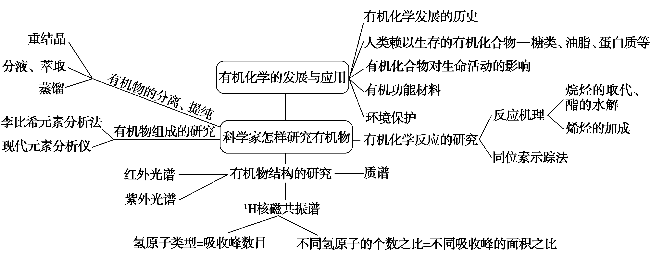
Notes:
3

Slide 4
NO.2
项目探究·对接素养研讨
Notes:
4

Slide 5
Notes:
5

Slide 6
Notes:
6

Slide 7
Notes:
7

Slide 8
Notes:
8

Slide 9
Notes:
9

Slide 10
Notes:
10

Slide 11
Notes:
11

Slide 12
Notes:
12

Slide 13
Notes:
13

Slide 14
Notes:
14

Slide 15
Notes:
15

Slide 16
Notes:
16

Slide 17
Notes:
17

Slide 18
Notes:
18

Slide 19
Notes:
19

Slide 20
Notes:
20

Slide 21
Notes:
21

Slide 22
Notes:
22

Slide 23
Notes:
23

Slide 24
Notes:
24

Slide 25
Notes:
25

Slide 26
谢谢观看 THANK YOU!

